Slide 1
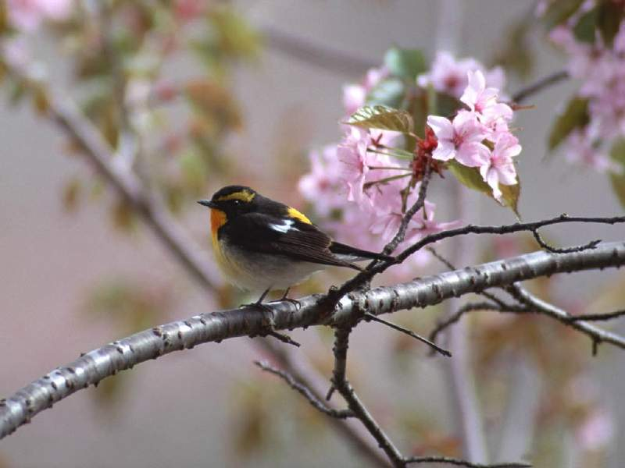

Slide 2
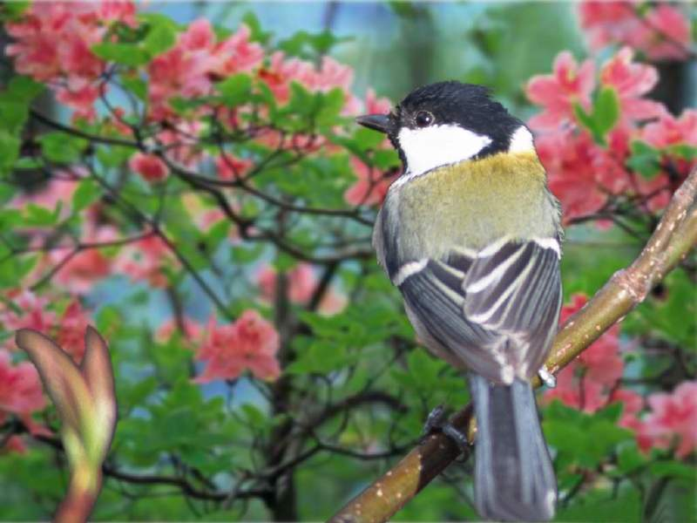


Slide 3
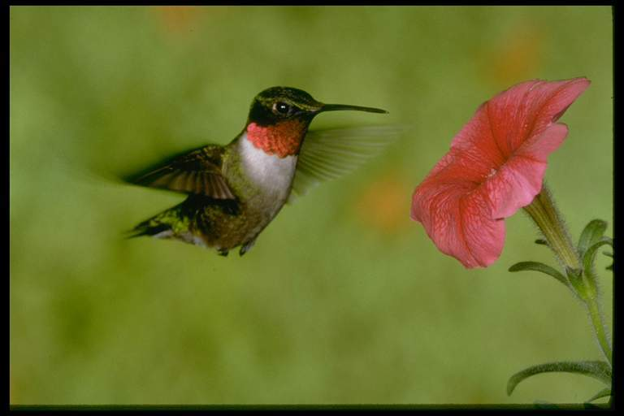

Slide 4

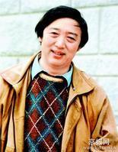
冯骥才，我国当代作家和画家。已出版中外各种版著作近百部，画集多部。文学作品题材广泛，体裁多样。主要作品有《珍珠鸟》、
《雕花烟斗》、《三寸金莲》、《神鞭》、《一百个人的十年》等。多次在国内外获奖。

Slide 5

整体感知
读一读
请大家朗读课文，注意：读准字音，读通课文内容。
思考：
1.课文一共写了几只珍珠鸟?
2.这几只鸟是什么关系？

Slide 6
读一读，写一写
蔓草 生意葱茏 瞅一眼 雏儿
门框 嚓嚓响 蜡烛 嗒嗒
细腻 眼睑 眸子 咂嘴 倾斜
生意葱茏 ：
斑斑驳驳：
形容草木生机盎然，茂盛青翠。
原指一种颜色中杂着别的颜色，这里有颜色深浅不一的意思

Slide 7
整体感知
划一划 想一想
1、读课文第2--6自然段，画出文中“我”为大鸟所做的事情？

Slide 8
我的努力
珍珠鸟的表现
做一个舒适又温暖的巢
这是一种怕人的鸟
觉得安全，传出又细又亮的叫声，格外轻松自在，可爱的鲜红小嘴儿从绿叶种伸出来
用法国吊兰长长的、吊生着的小绿叶的垂蔓蒙盖在鸟笼上
我很少扒开叶蔓瞧它们
敢伸出小脑袋瞅瞅我
决不掀开叶片往里看，连添食加水时也不睁大好奇的眼去惊动它们
发出一种尖细又娇嫩的鸣叫。有一个更小的脑袋从叶间探出来

Slide 9
三个月后，那一团愈发繁茂的绿蔓里边，发出一种尖细又娇嫩的叫声。我猜到，是它们有雏儿了。

Slide 10
三个月后，那一团愈发繁茂的绿蔓里边，发出一种尖细又娇嫩的叫声。我猜到，是它们有雏儿了。
瞧！多么像它的父母：红嘴红脚，灰蓝色的毛，只是后背还没有生出珍珠似的圆圆的白点；它好肥，整个身子好像一个蓬松的球儿。

Slide 11
小珍珠鸟从疏格的笼子里钻出来，初先只在笼子周围活动，随后飞……落……站……啄……撞……逃……飞回笼里去了
我不管它
我不去伤害它
渐渐它胆子大了，就落在我的书桌上
一点点接近，蹦……俯……喝……瞧……放开胆子跑到稿纸上。绕着我的笔尖蹦来蹦去；跳动的小红爪子在纸上发出“嚓嚓”响
我只是微微一笑，依旧写东西

Slide 12
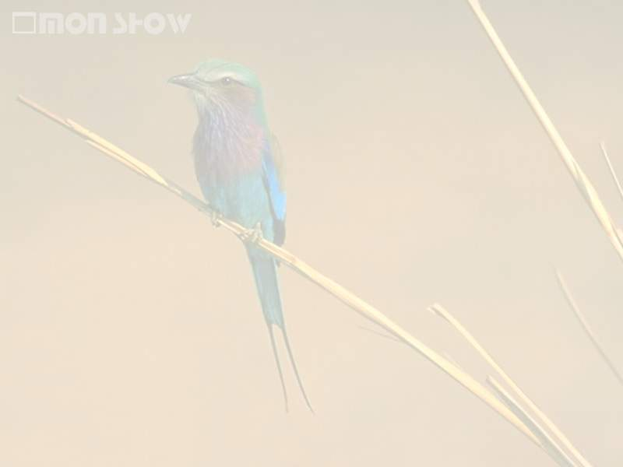
我不动声色地写。享受着小家伙亲近的情谊
完全放心了。啄我颤动的笔尖。
我用手抚一抚它细腻的绒毛
它也不怕，反而友好地啄两下我的手指
我手中的笔不觉停了，生怕惊跑它
居然落在我的肩上
我轻轻抬一抬肩
这小家伙竟趴在我的肩头睡着了
它没醒，睡得好熟

Slide 13

1. 归纳“我”为鸟儿做了哪些事？
2. 鸟儿对“我”有什么反应？
3. “我”从鸟儿的相处中得到了哪些感受？将相关的语句划下来。
（重新为它们加工鸟巢；按时添食加水；按捺自己的好奇心决不轻易打扰它们的生活。）
（由胆小――渐渐胆大――开始亲近我――
完全相信我）
（信赖，往往创造出美好的境界。）

Slide 14

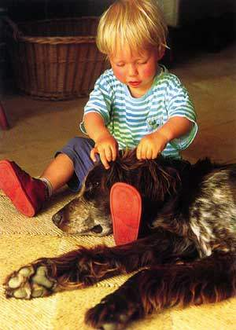

Slide 15
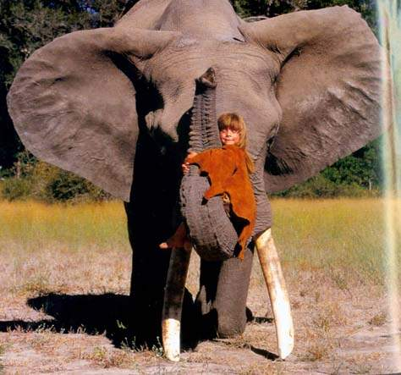

Slide 16
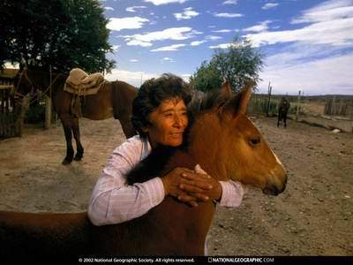

Slide 17
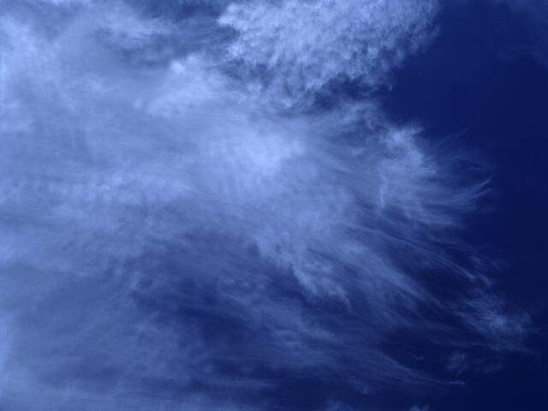
小结：
是信赖创造了美好，是自由、宽容培育了信赖，这便是我们读《珍珠鸟》后的结论。我们应当学会作者爱护生命，善待自然，尊重他人，这样，世界将变得更加美好。

Slide 18

拓展延伸：
由“信赖，往往创造出美好的境界”想
起，谈谈自己在生活中怎样与人相处？

